Slide 1
拉Club - 英式口音班 課程概覽 Course Overview
本課程由 Lai.Club 製作

Slide 2
英文拼音 Phonics
發音
正音
Phonetics
國際音標
IPA
Notes:
英文讀音例外原因：因為英文來源有很多，拉丁文、法文之類
其實很多研究都已經指出
很多人說自然發音法
準確率到百分之七八十
可是英文單字很多
常用的可能是所有單字當中的百分之十五
那這百分之十五單字當中
例外的高達百分之八十
都是不規則發音

Slide 3
 | 英文拼音 Phonics | 國際音標 Phonetics
優點 | · 看英文字便會發音 · 簡單易明 | ．經國際認可的正確發音 ．更接近純正口音
缺點 | · 發音未必正確 | · 需學習另一套符號
Notes:
-很多人會問我到底應該學英文拼音還是國際音標
-不過這個是一個對與錯的問題
因為英文拼音 跟 國際音標 這兩個方式本來就不是 either or 的，他們不是死對頭，不是相反的東西。他們是可以兩個都學的。 而且，我是建議你們兩個都一起學。
now, 比較有趣或則正確的statement 應該是，英文拼音一定要學。。 不過國際音標需要嗎？

Slide 4
例子
/wʌn/
/wʌn/
Won = One

Slide 5
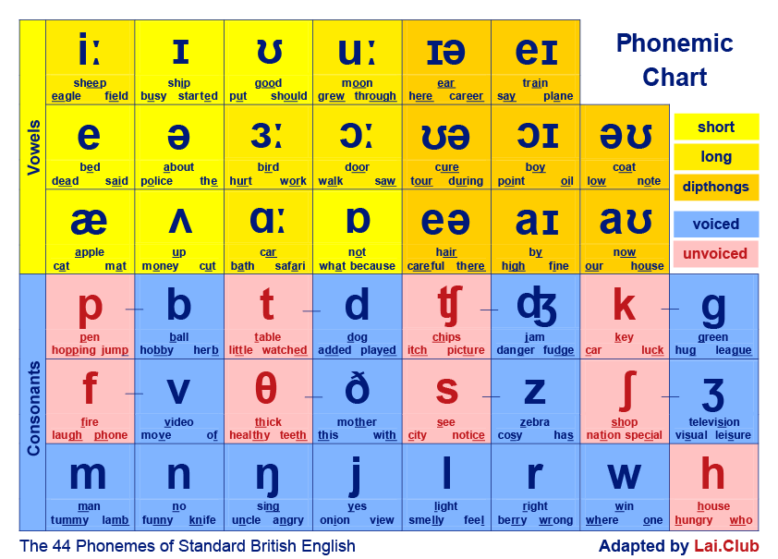
Phonemic Chart

Slide 6
學國際音標只是輔助
最重要還是要靠聽和說

Slide 7

Ch /tʃ//k//ʃ/
Chair
Character
Chef
/tʃeə^{r}/
/ˈkær.ək.tə^{r}/
/ʃef/
Notes:
/tʃ/ 大多本來是英文
/k/ 大多本來是希獵文
/ʃ/ 大多本來是法文

Slide 8



Light L/l/ vs N/n/

Slide 9
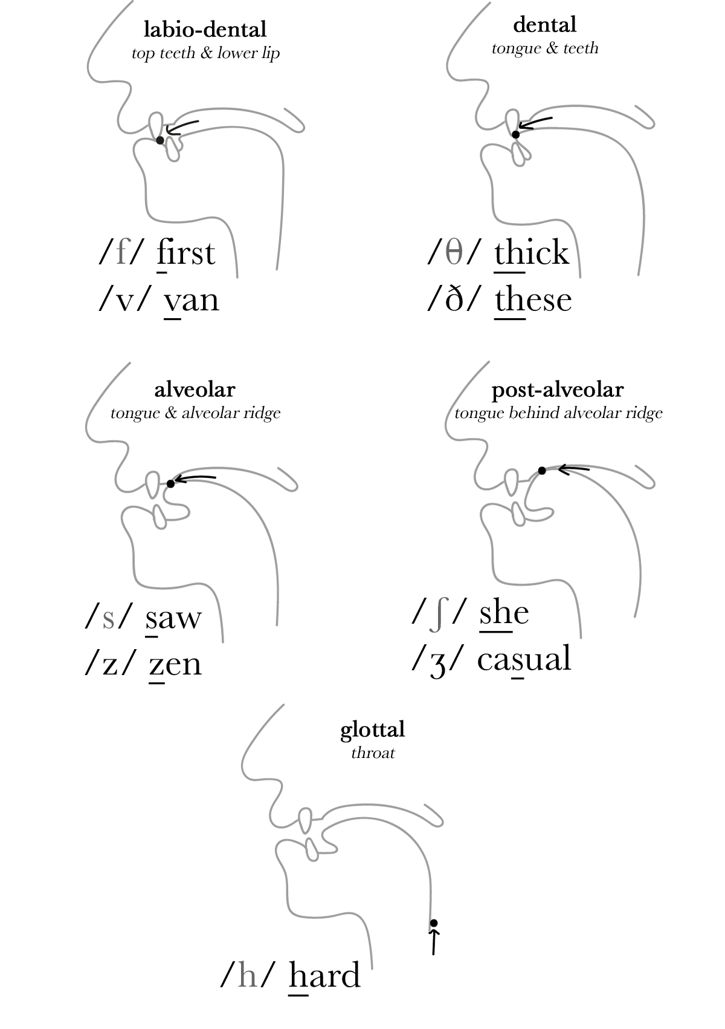
/θ/ vs /f/ /t/
Notes:
/θ/ vs /f/ 香港人容易混淆
/θ/ vs /t/ 西班牙人容易混淆，學聽就可以了

Slide 10

Received Pronunciation

Slide 11
選擇口音
清晰
節奏
音調

Slide 12

英語的韻律
重音
語調
節奏

Slide 13
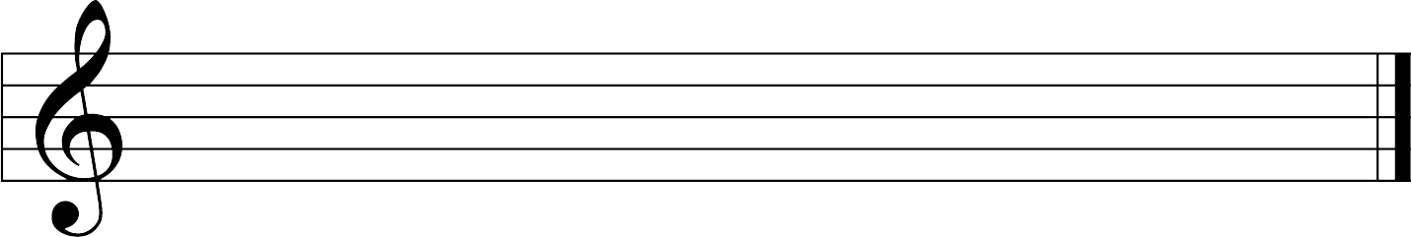

句子重音
I go to school by bus.

Slide 14
粵語聲調
九聲六調 | 1 | 2 | 3 | 4 | 5 | 6
漢字 | 分 | 粉 | 訓 | 焚 | 奮 | 份
粵拼 | fan1 | fan2 | fan3 | fan4 | fan5 | fan6
s
f
m
r
d
音階
Notes:
粵語歌詞難填的原因：九聲六調
音階可想成是 drmfs
香港人經常用1, 4, 6 音來說英文，一聽就知是香港音

Slide 15




詞語重音
中文是
「音節計時語言」
英文是
「重音計時語言」
英文很重要
English is important

